Slide 1
МАДОУ «Детский сад №49 комбинированного вида»
Тема: «Маленькие сердца .большие дела»
Авторы:
Довальтер Татьяна Ивановна(воспитатель)
Фельтман Ксения Васильевна (воспитатель)
Печкина Ксения Владимировна(воспитатель)
г. Великий Новгород
2026г.
г. Великий Новгород

Slide 2
В условиях современного общества, стремительного развития технологий и глобализации, важность духовно-нравственного образования и воспитания становится особенно актуальной. В рамках приоритетного национального проекта «Образование» акцентируется необходимость формирования у обучающихся устойчивых моральных ориентиров, что способствует совершенствованию их духовной и нравственной сферы.
Духовно-нравственное образование включает в себя развитие у учащихся способности к осознанию и выработке системы духовных и нравственных ценностей. Это образование является основой формирования личности, способной к социальной адаптации и конструктивным взаимодействиям в обществе. В условиях многокультурной среды России, где сосуществуют разные религиозные и культурные традиции, важно прививать уважение и толерантность к различным мировоззрениям.

Slide 3
Одной из главных задач является формирование у обучающихся следующих качеств:
⦁ Моральная стойкость: Умение принимать ответственные решения, основываясь на нравственных принципах.
⦁ Чувство ответственности: Привитие понимания своих обязанностей перед собой и другими.
⦁ Эмпатия: Способность понимать и сопереживать другим людям, учитывая их чувства и переживания.
⦁ Гражданская позиция: Формирование активной позиции в обществе, осознание своих прав и обязанностей.

Slide 4
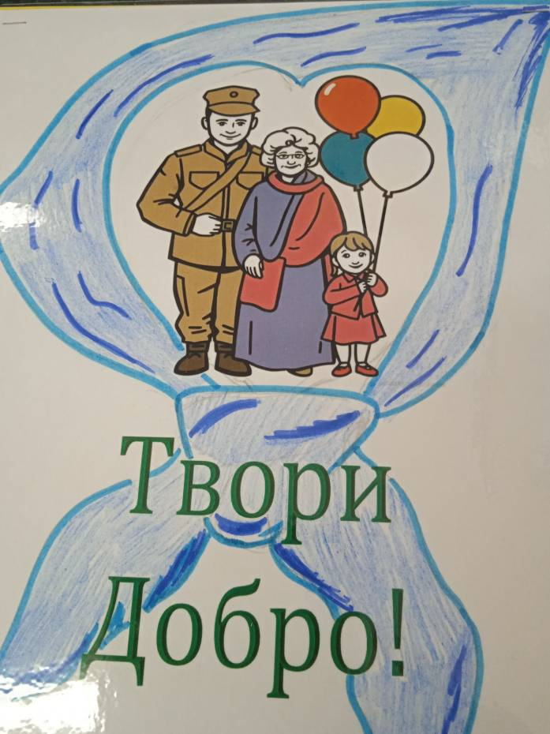
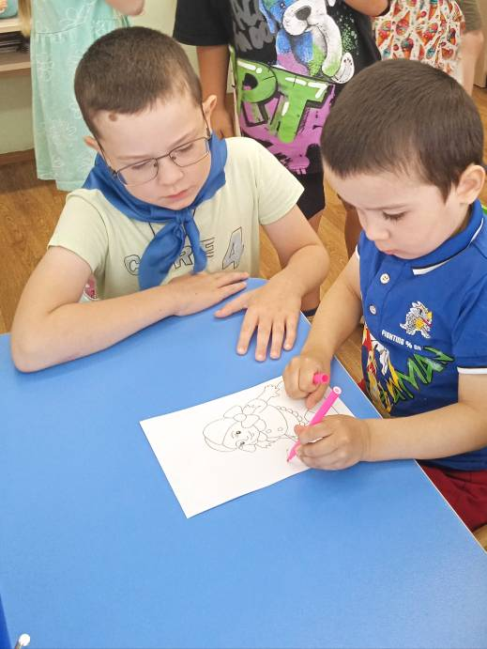
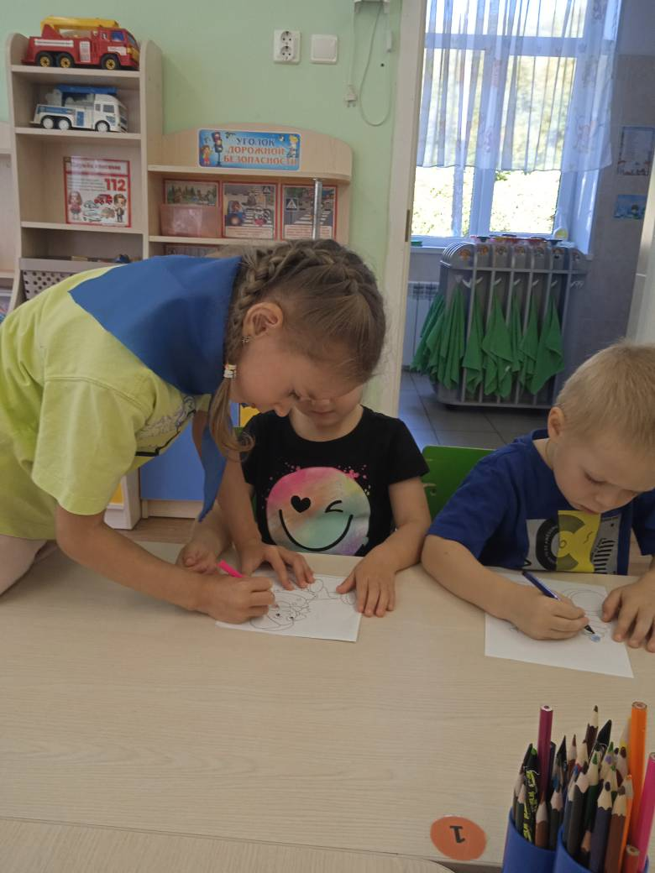
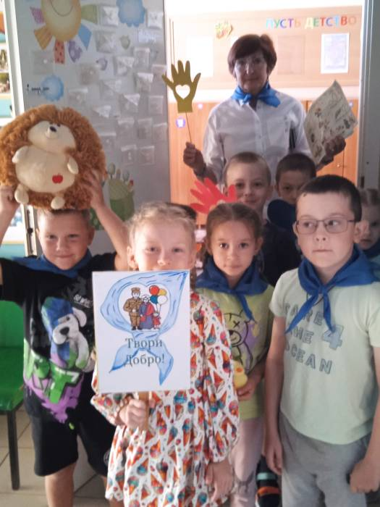
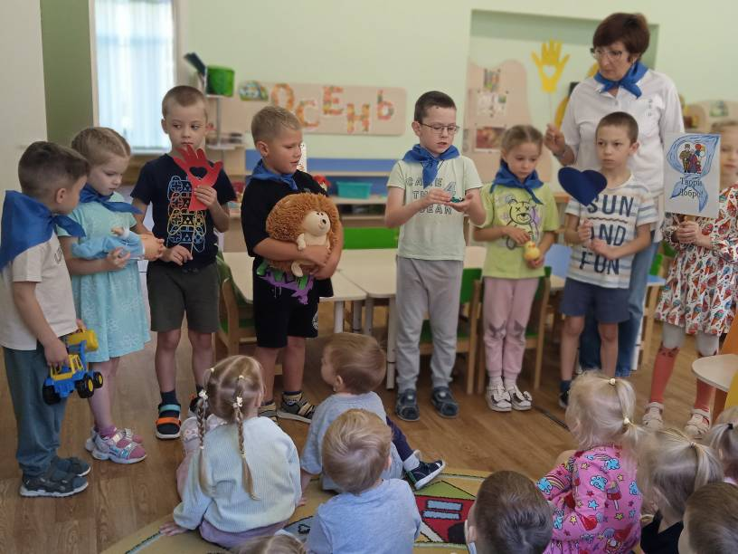
Орлята-дошколята

Slide 5
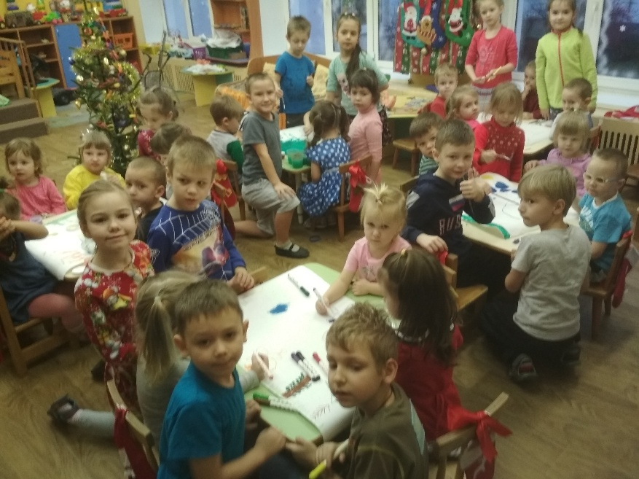
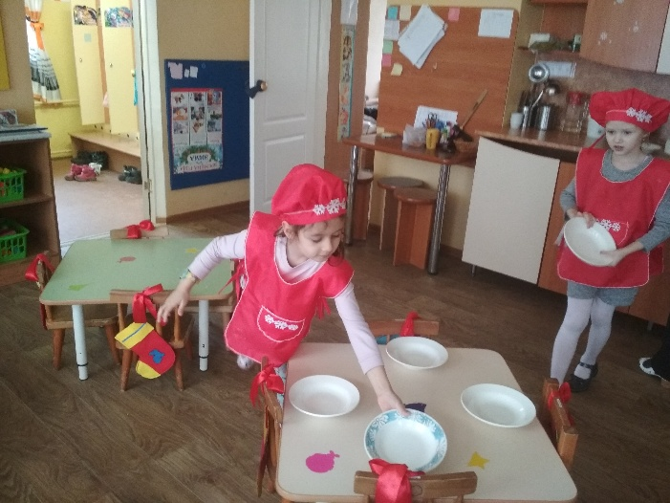
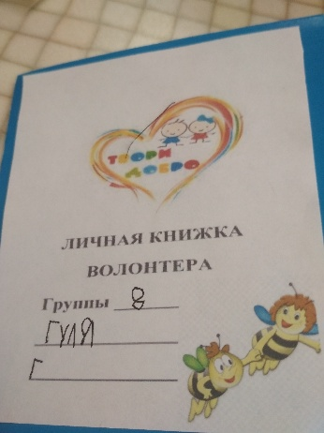
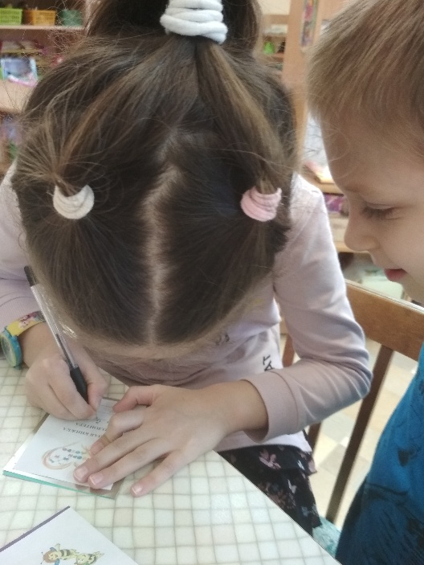
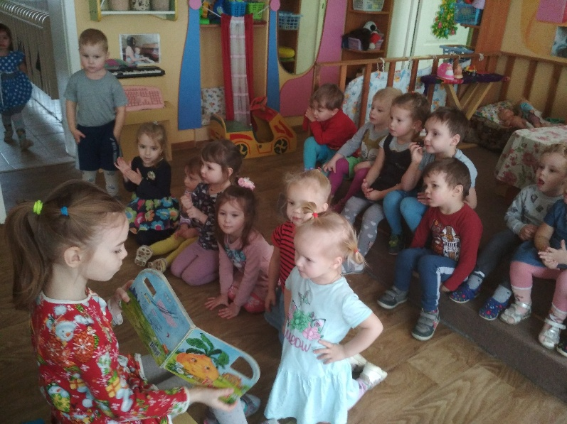
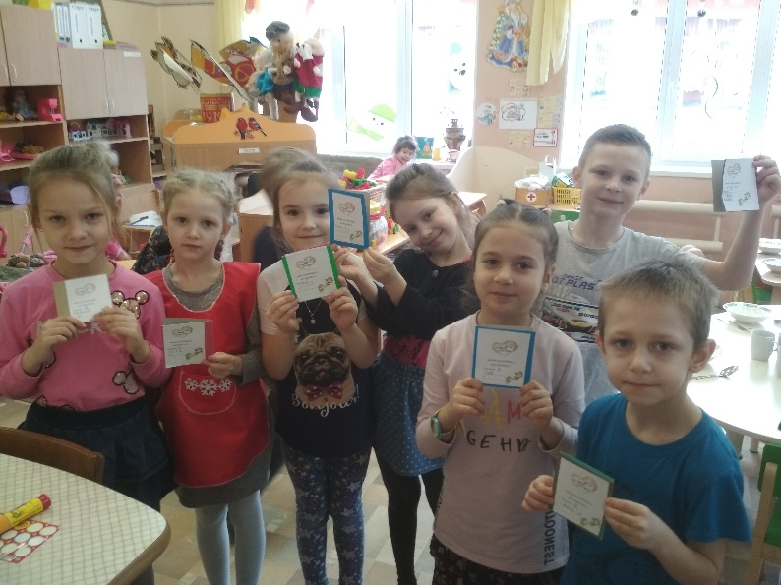
Обмен опытом с младшими детьми (волонтеры)

Slide 6
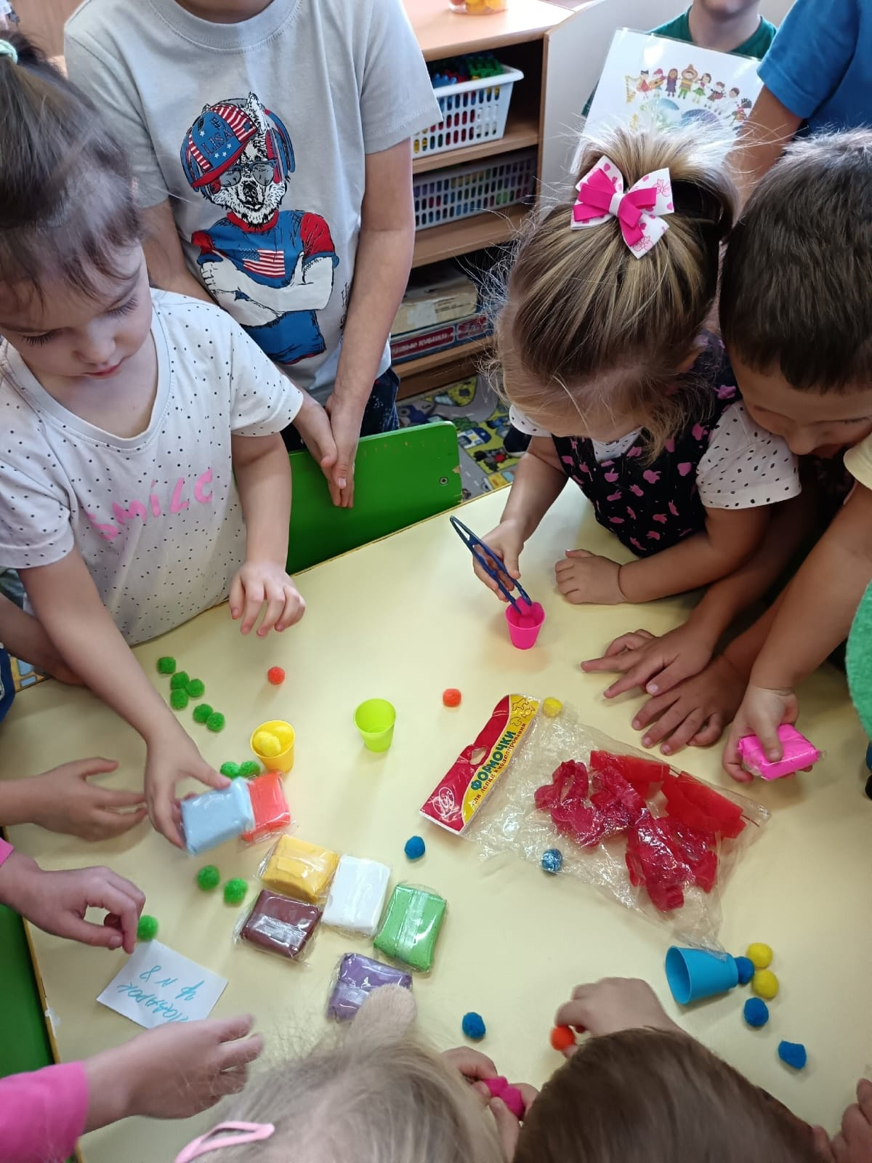
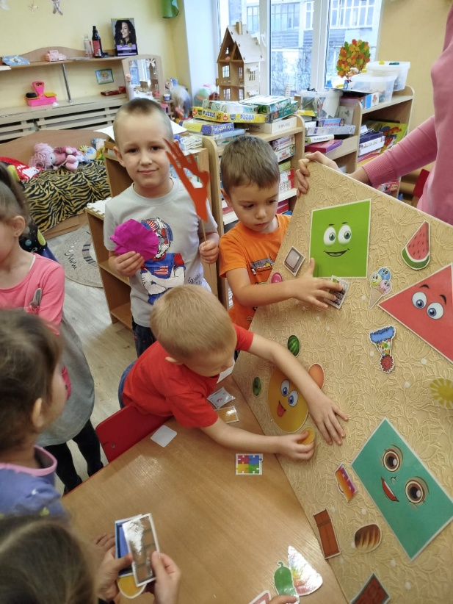
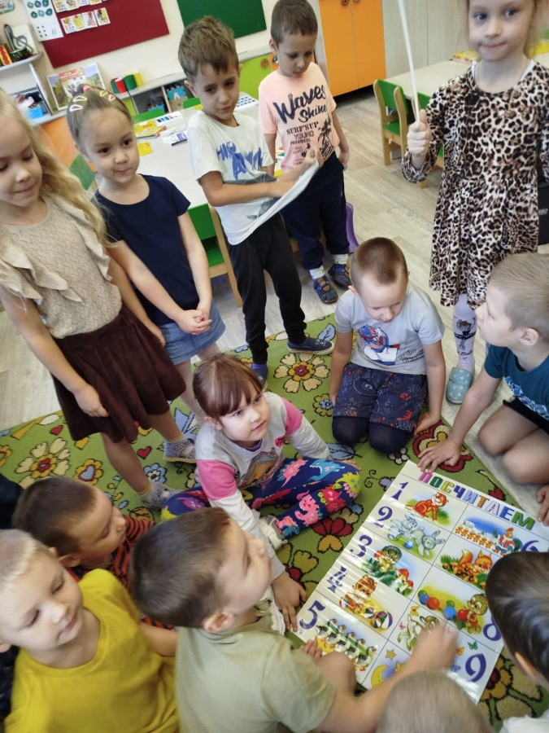
Подарки для малышей(игра на липучках , сортер и воздушный пластилин, плакат для счета.

Slide 7
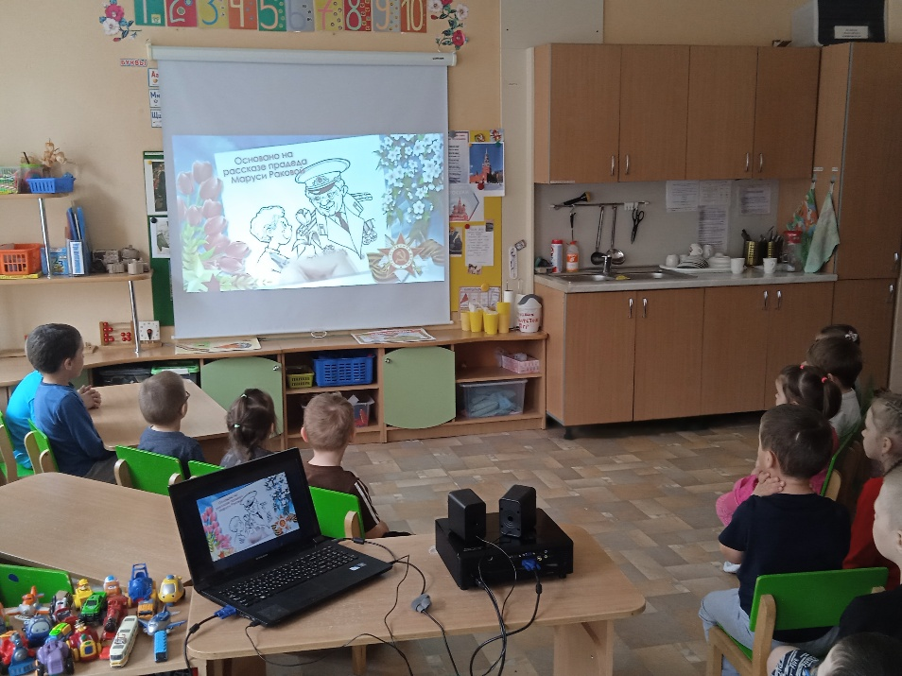
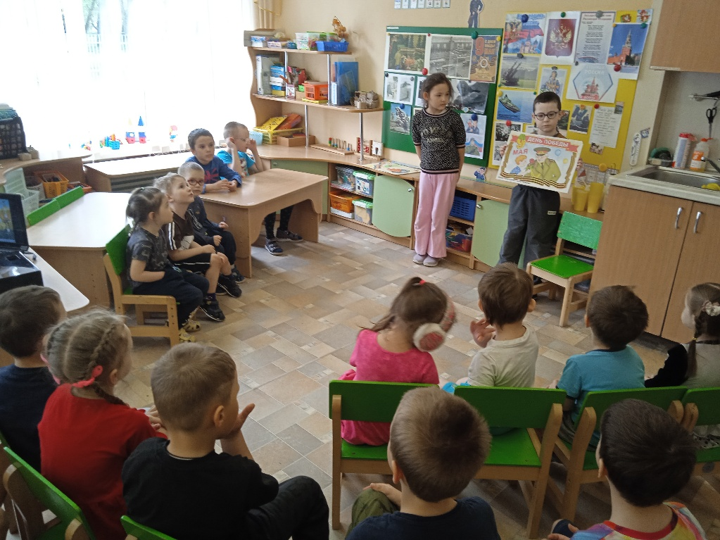
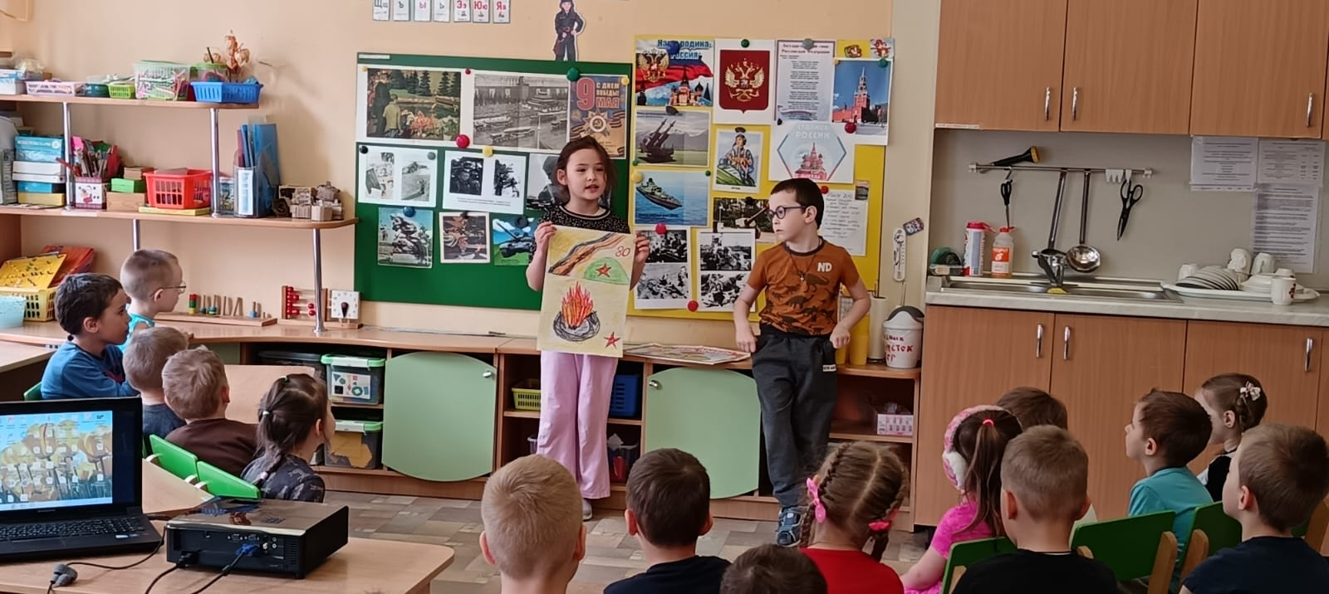
Рассказы детей старшего возраста детям младшего о празднике «9 мая».

Slide 8
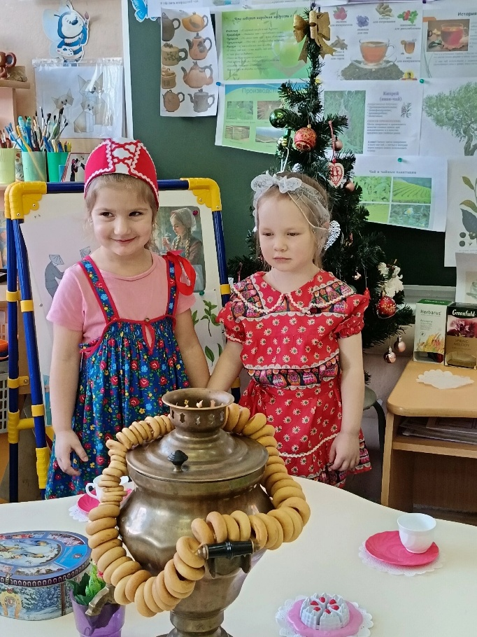
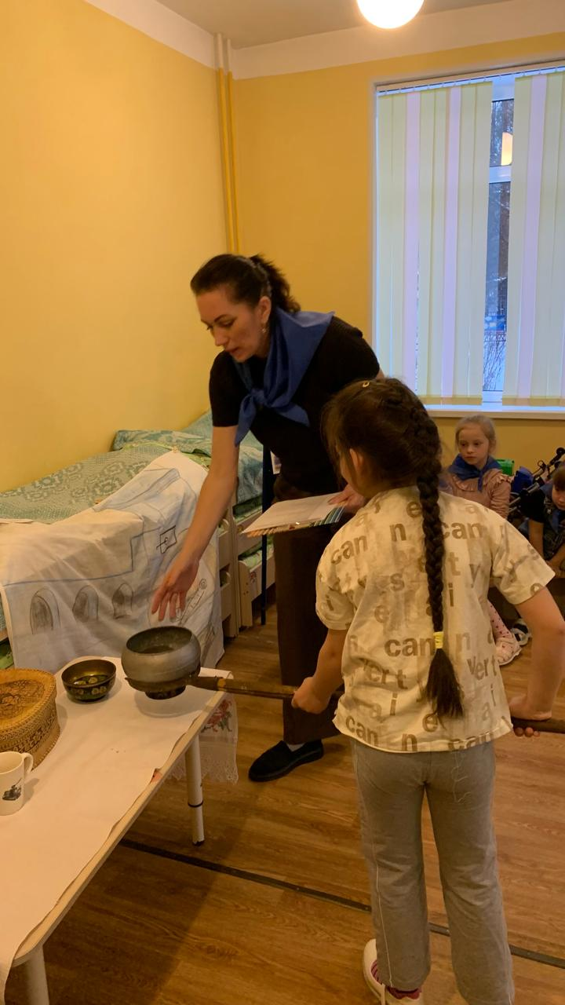
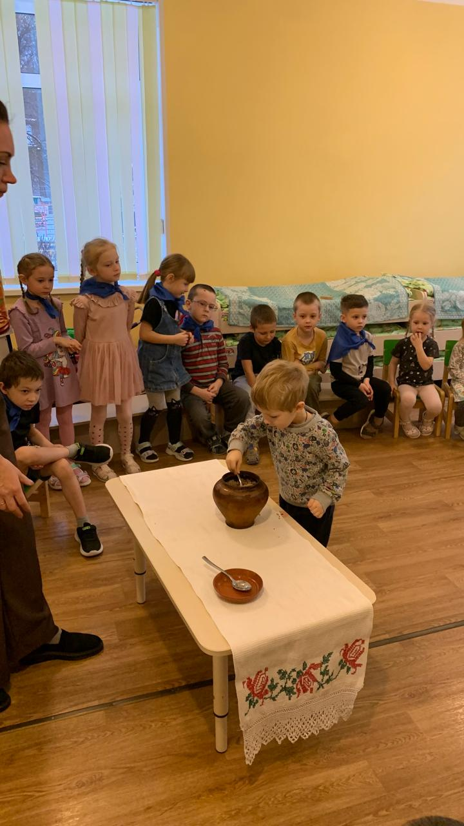
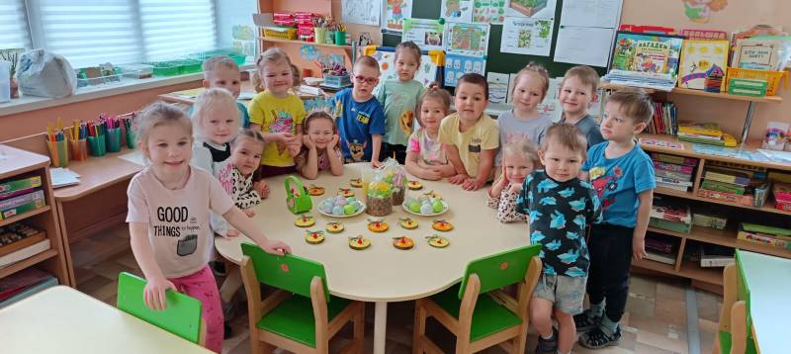
Знакомство детей младшего возраста с традициями русского народа

Slide 9
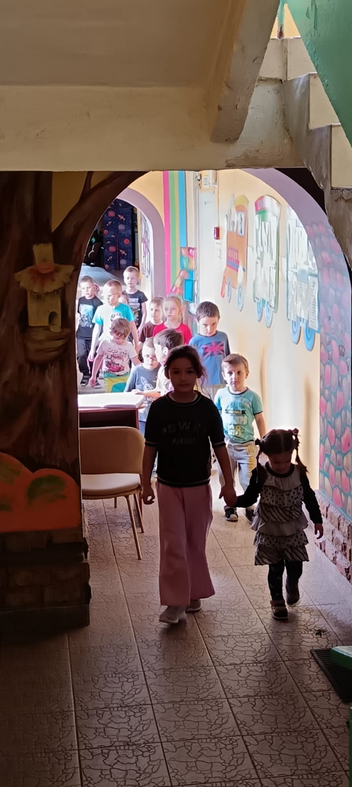
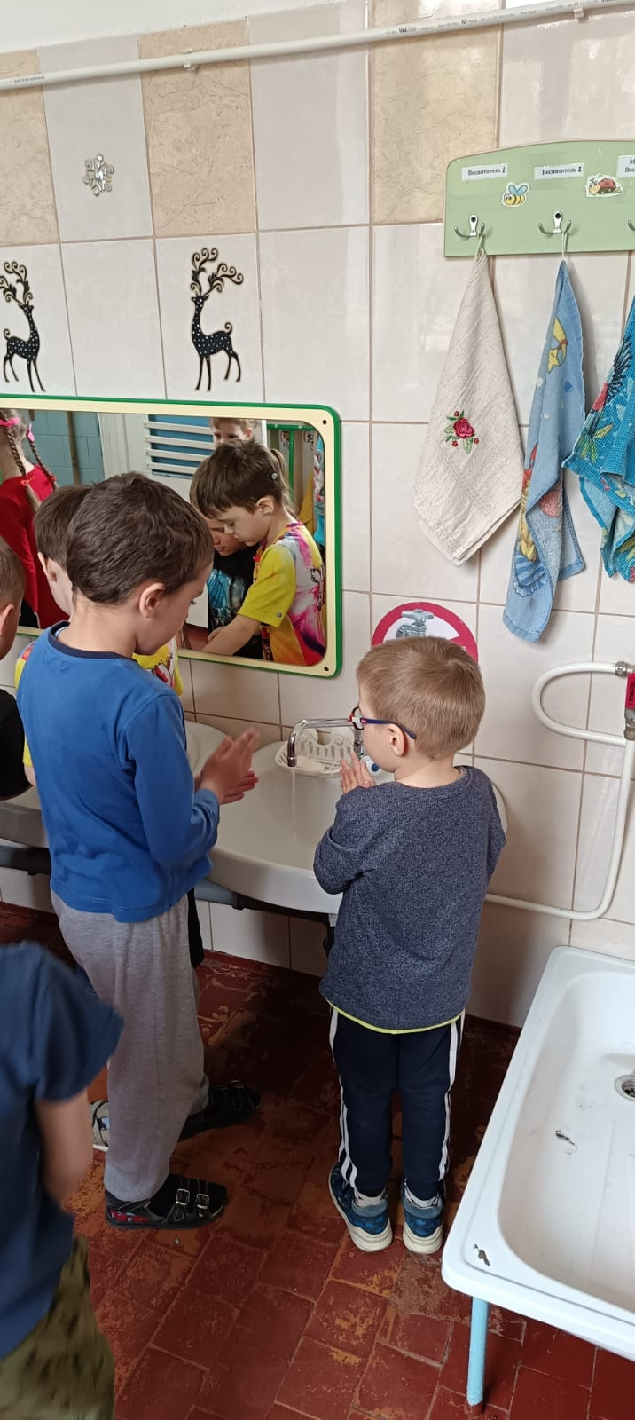
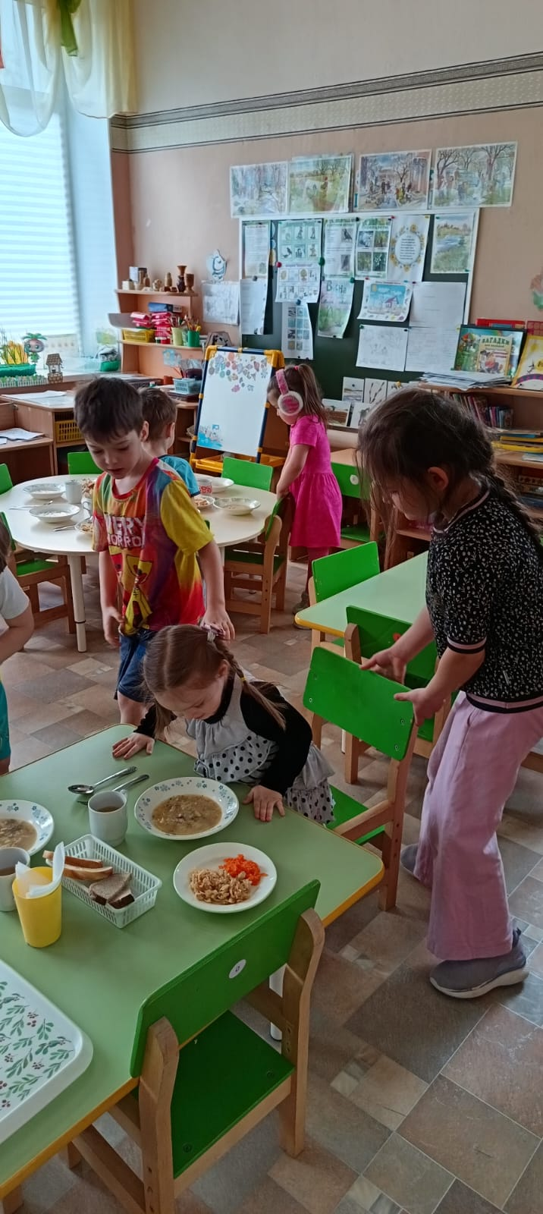
Помощь младшим детям в освоении культурно-гигиенических навыков.

Slide 10
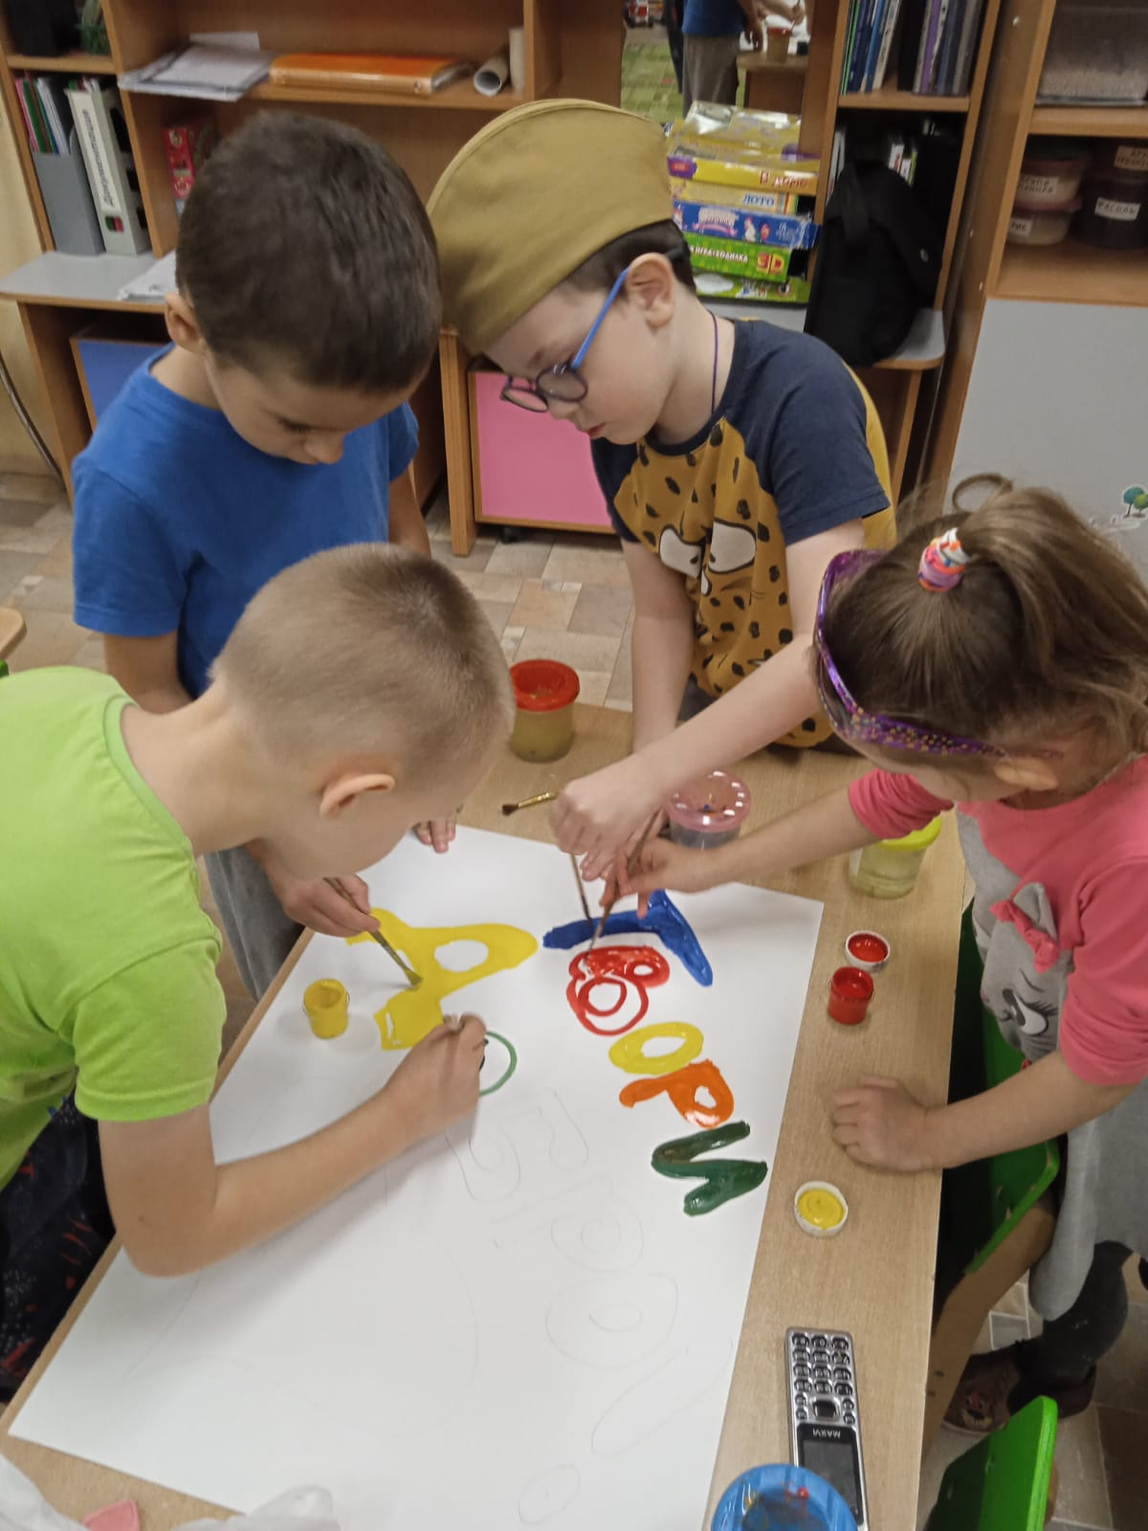
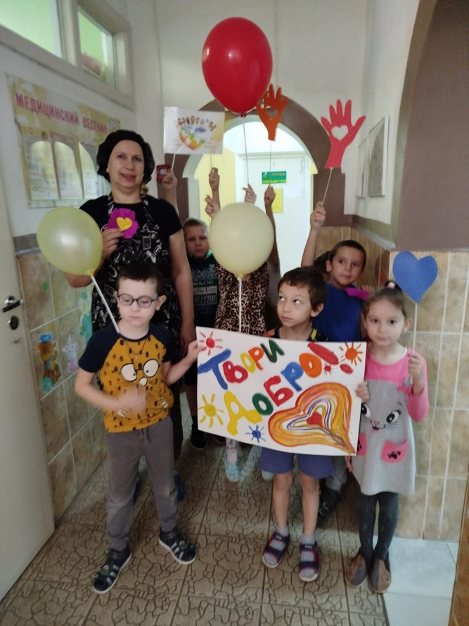
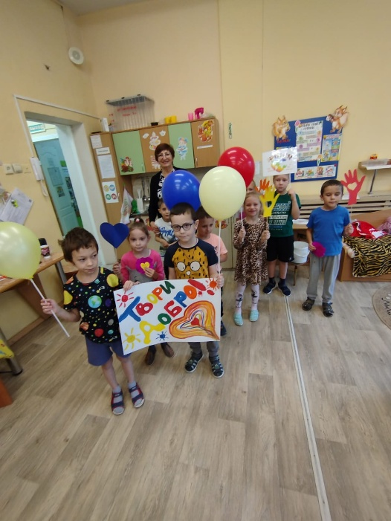
Проектная деятельность в детском саду
«Твори Добро»

Slide 11
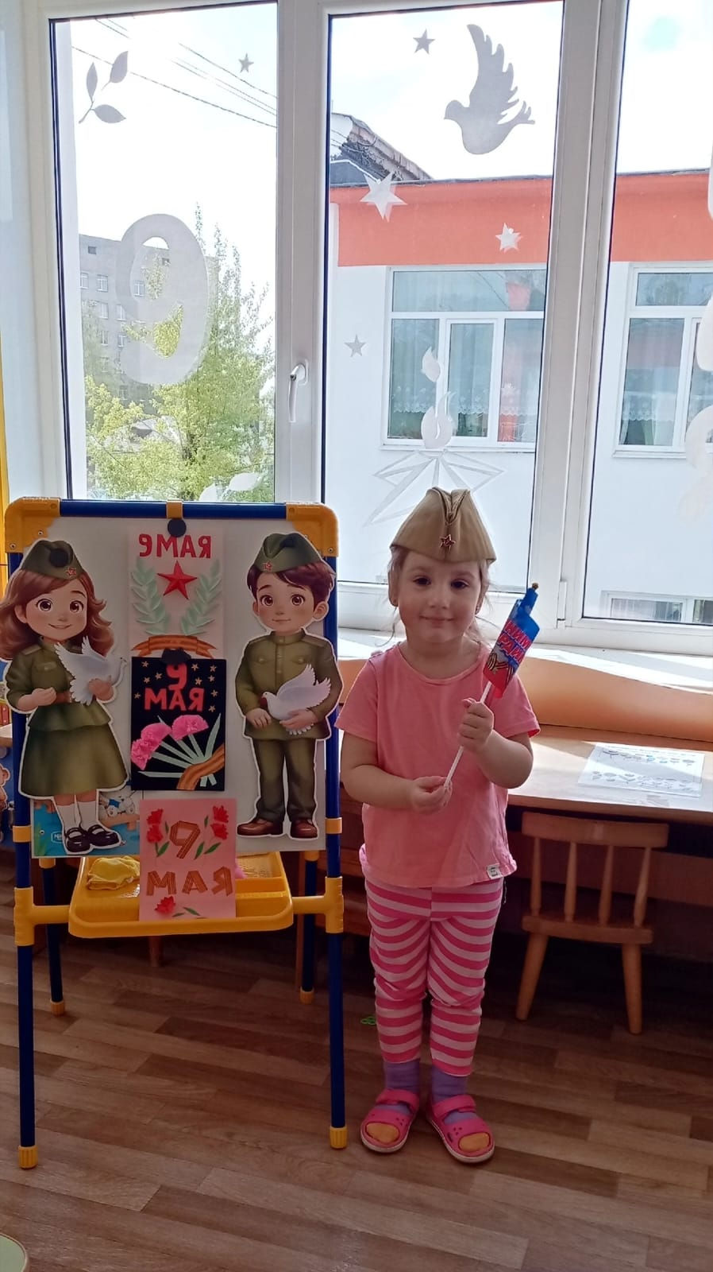
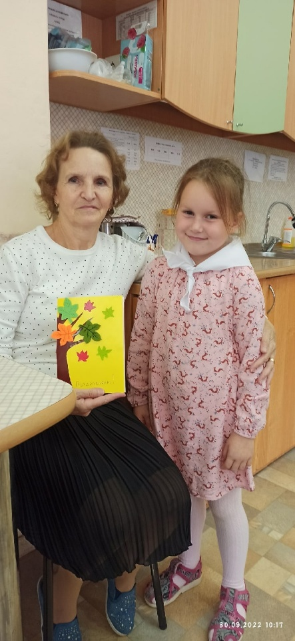
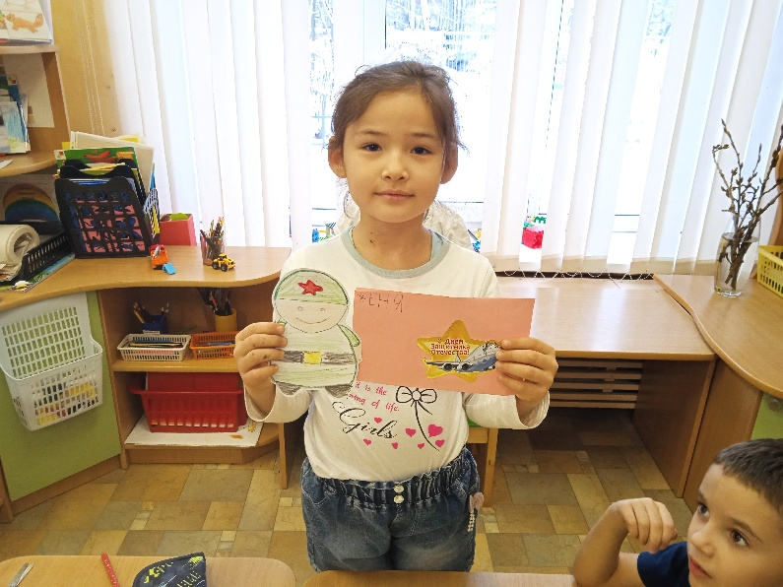
Письмо и открытка для солдата СВО
Открытка ко дню пожилого человека
Открытка для ветерана ВОВ

Slide 12
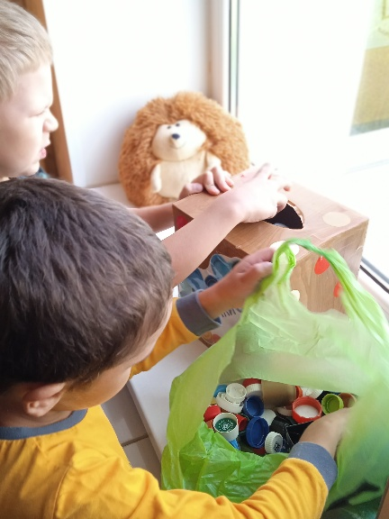
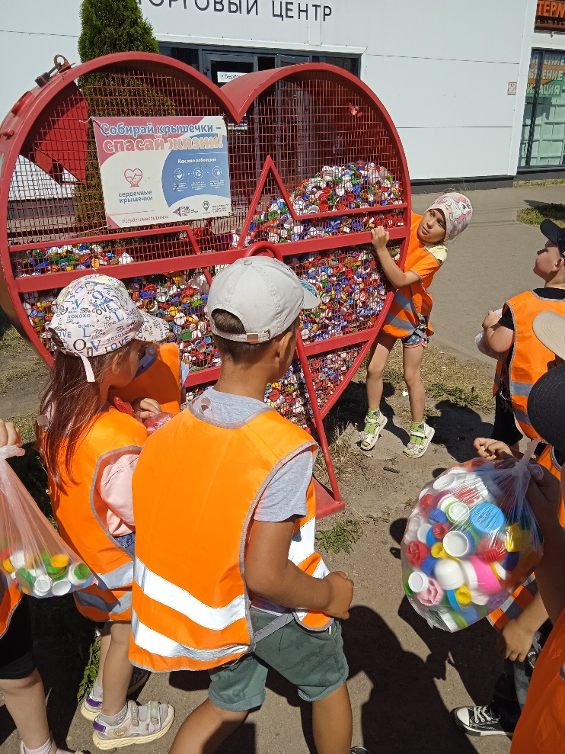
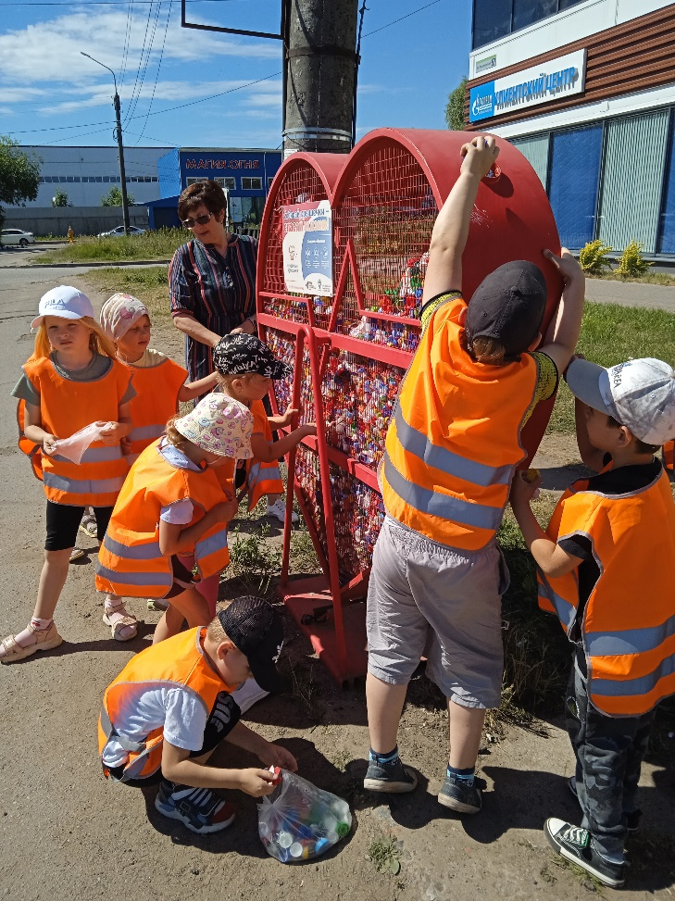
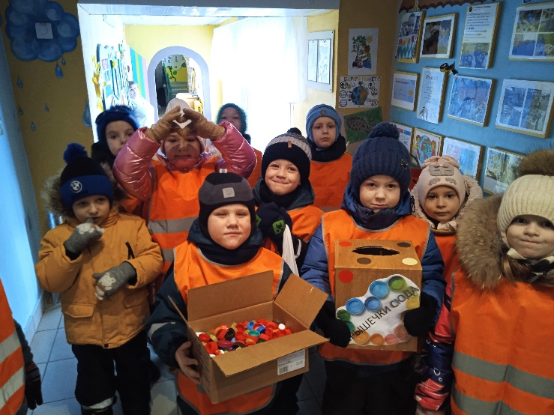
Сбор пластиковых крышечек (Акция «Сердечные крышечки»)

Slide 13
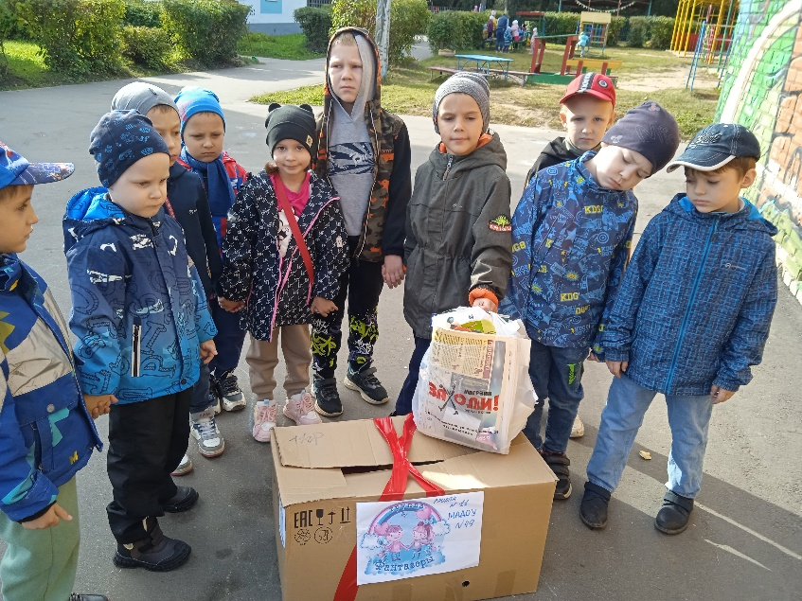
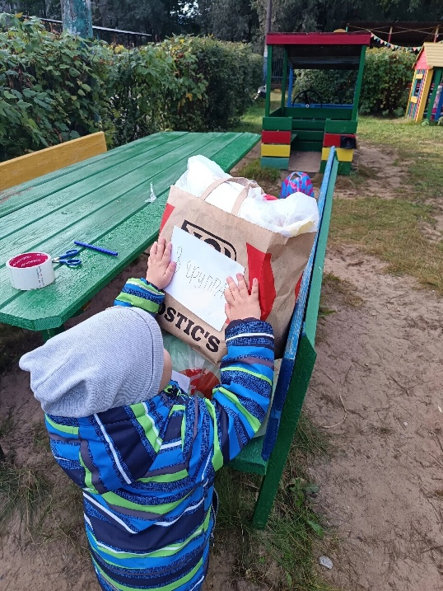
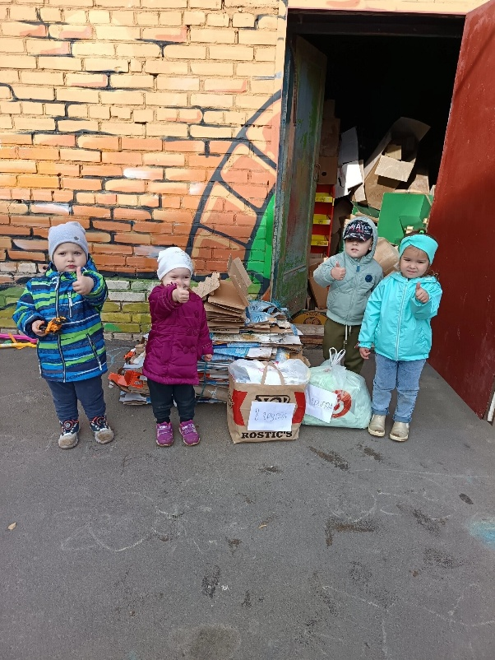
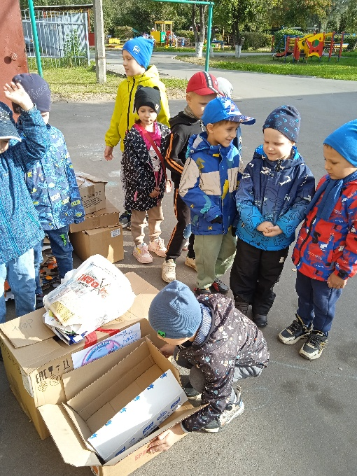
Акция «Сирень Победы» (сбор макулатуры)

Slide 14

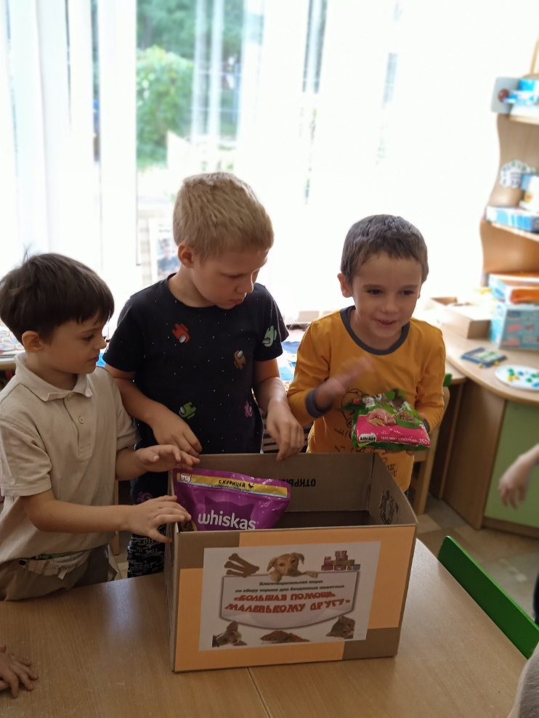
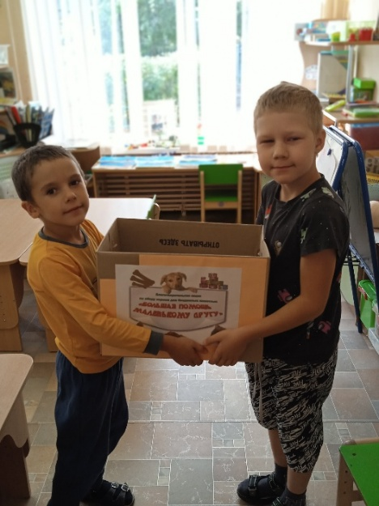
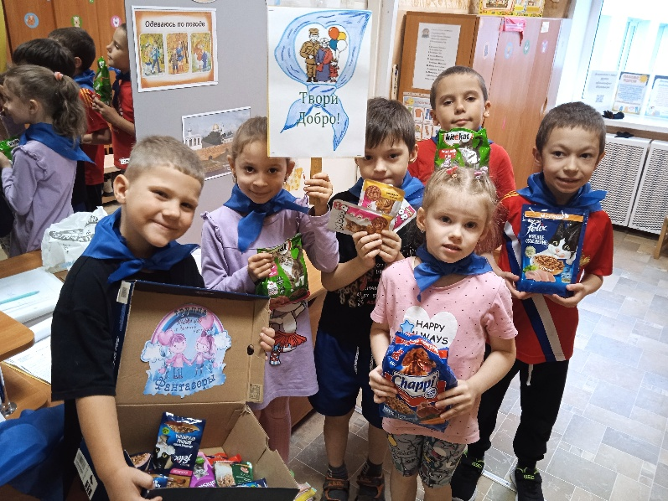
Акция «Большая помощь маленькому другу»

Slide 15
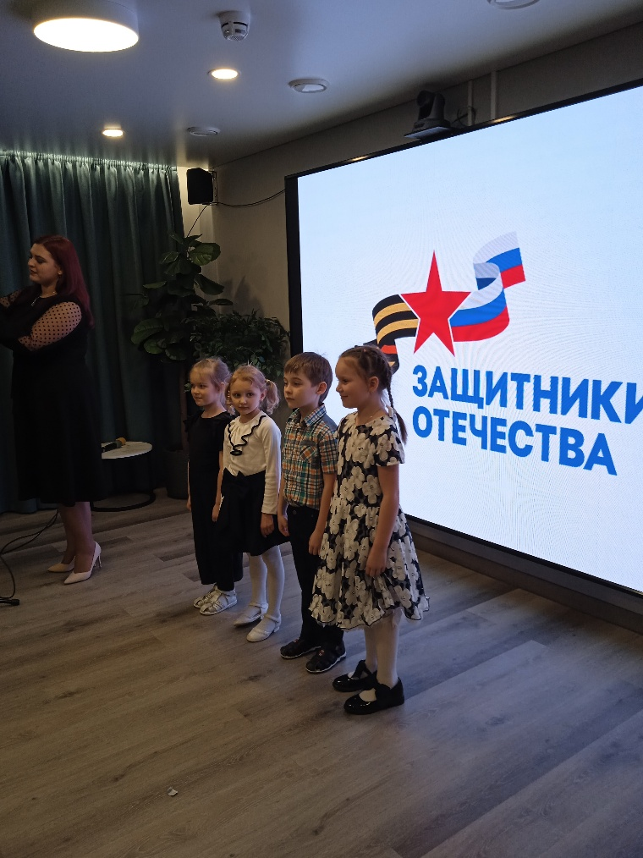
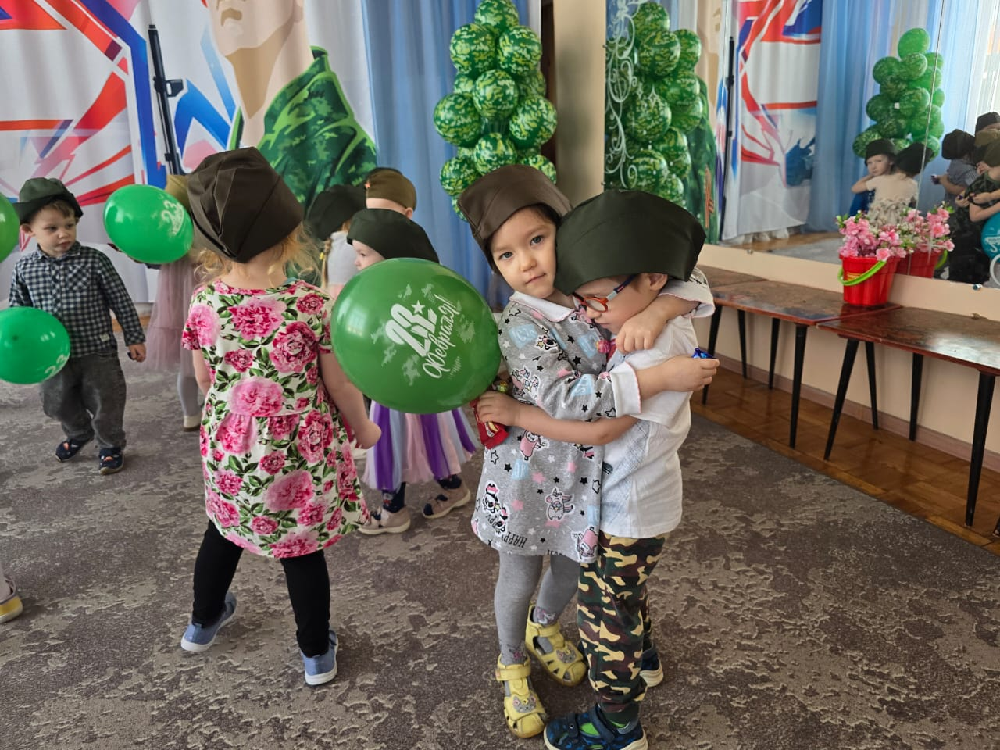
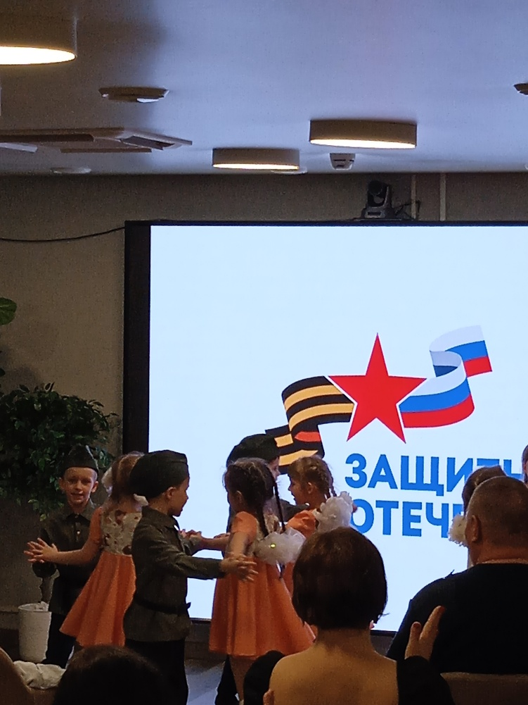
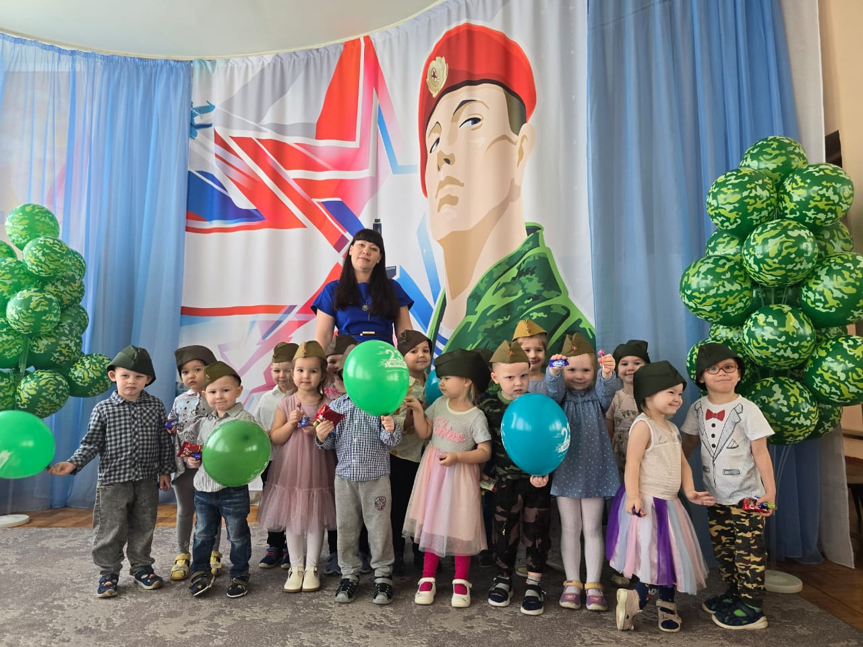
Концерт для ветеранов

Slide 16
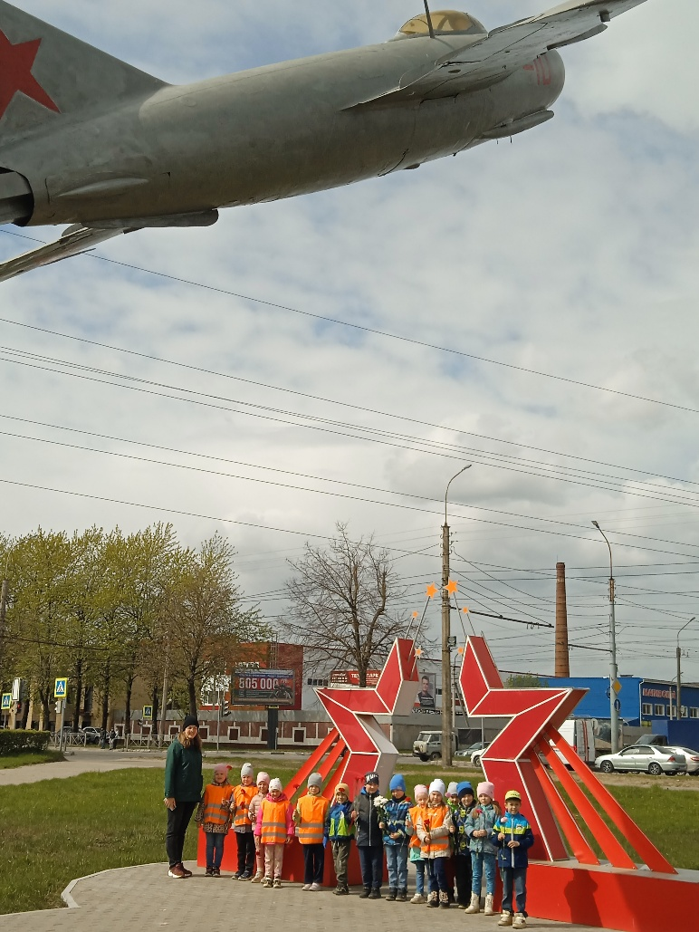
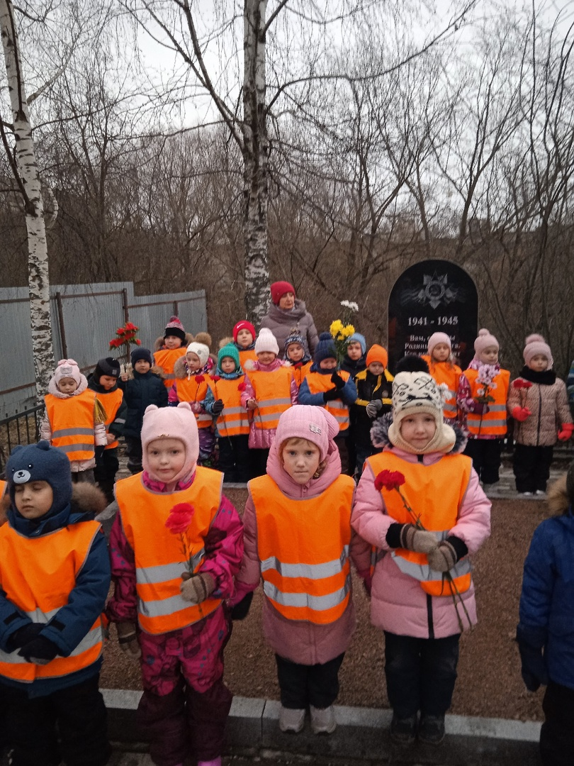
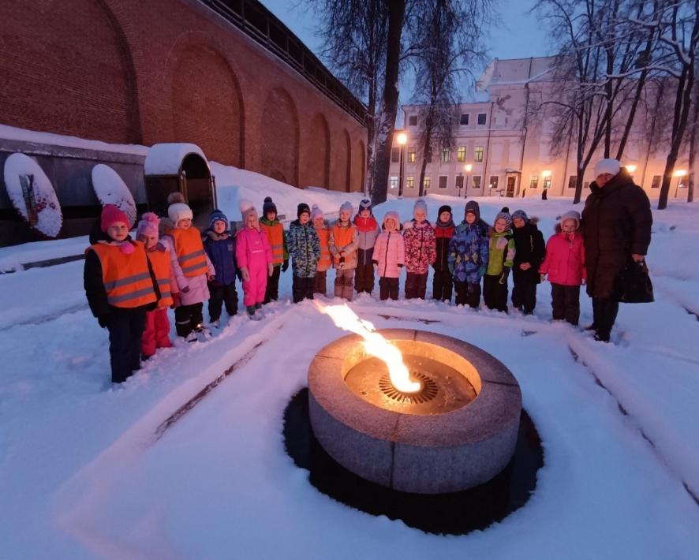
Посещение мест воинской славы

Slide 17
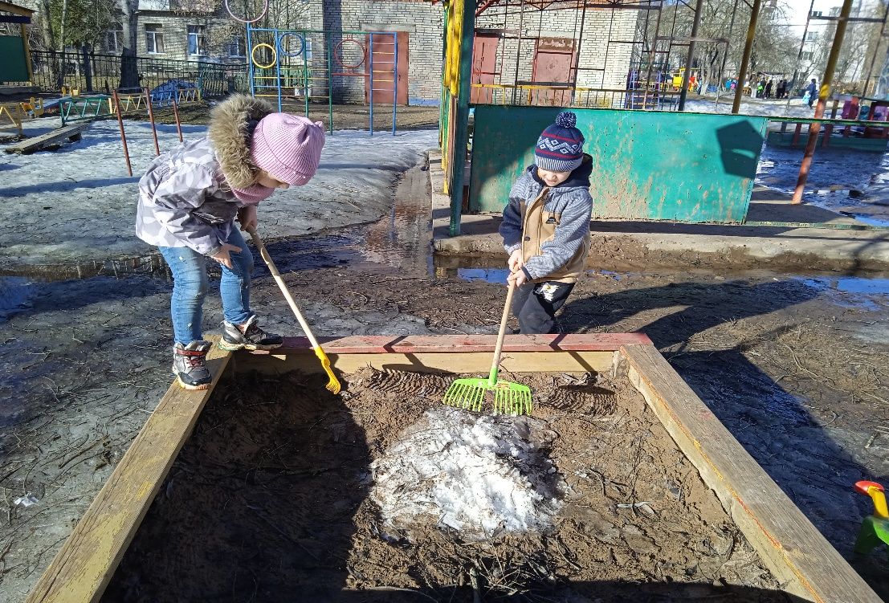
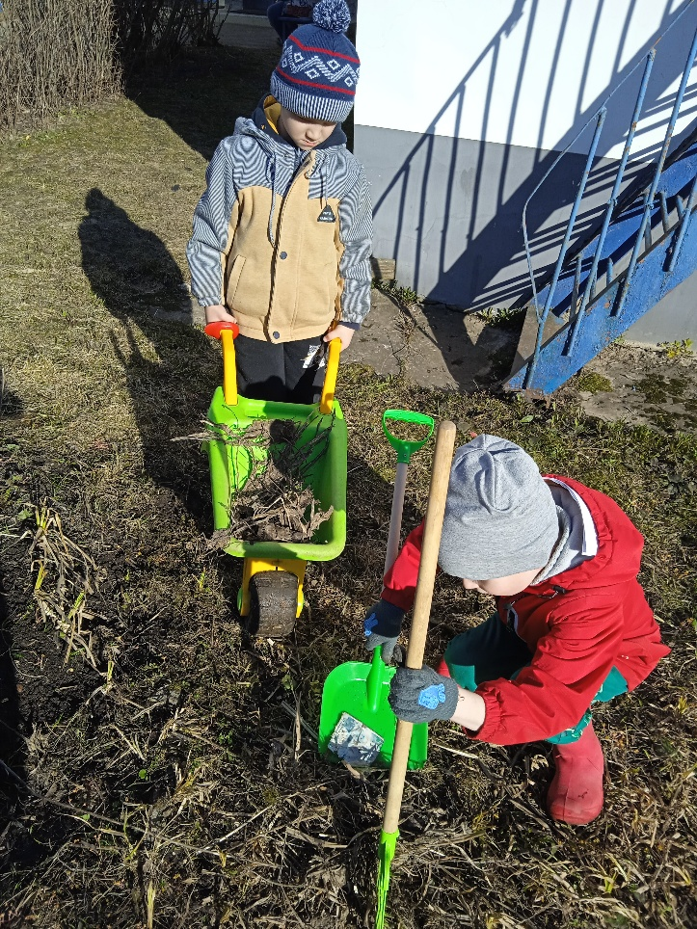

Совместные субботники на территории детского сада.

Slide 18




Акция «Коробка Храбрости» (для детей которые бояться врачей)
Акция «Полезная батарейка»

Slide 19





Экологический коллаж

Slide 20
Волонтерство старших детей – это маленькое чудо, которое рождается каждый раз, когда они делятся своим теплом, знаниями и поддержкой с теми, кто младше. Они рассказывают сказки о храбрых героях и волшебных странах, превращая тихий час в путешествие во времени; вместе делают поделки, создавая нечто особенное своими руками; учат играть в игры, открывая двери в мир фантазий и приключений.Эти маленькие помощники создают особую атмосферу доверия и дружбы, где каждый ребенок чувствует свою значимость и ценность. Их добрые поступки становятся примером для подражания, формируя характеры будущих поколений, воспитывая чувство ответственности и заботы друг о друге.

Slide 21
Спасибо за внимание!

